Slide 1
FLEXIÓN
Ejercicios Resueltos – Primera Parte

Slide 2
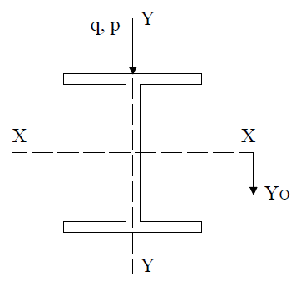
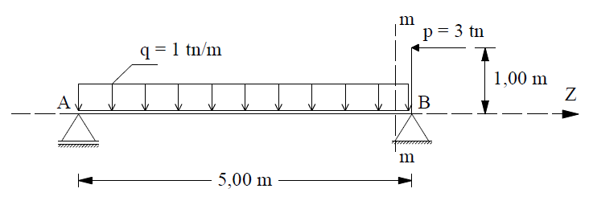
Ejercicio N° 1
a) Dimensionar la siguiente viga con un P.N.I. (sadm = 1,40 t/cm²)
b) Para la sección m-m y la fibra y0 = h/ 3 hallar las tensiones principales.
Determinación del diagrama de cuerpo libre

Slide 3
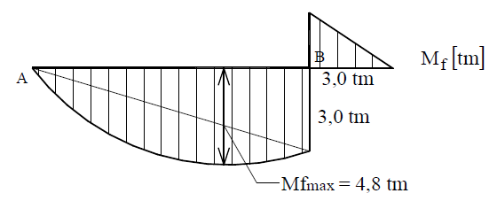
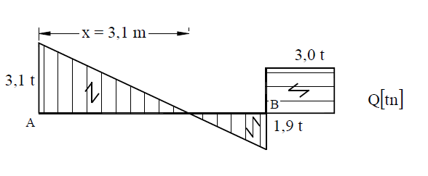
Ejercicio N° 1
Determinación de las solicitaciones
Trazado de diagramas
CASO DE FLEXIÓN PLANA
(Flexión + Corte)

Slide 4
Ejercicio N° 1
Dimensionamiento a flexión recta simple
Estamos en presencia de un sistema isostático donde el plano de momentos (plano YZ) es perpendicular a la sección transversal de la viga y contiene un eje principal de inercia de la sección (eje Y), por lo tanto, las solicitaciones que se producen son de flexión recta .Como no existe esfuerzo normal, la flexión recta es simple. Las tensiones s son perpendiculares a la sección transversal, es decir que tiene la dirección del eje Z.
Recordando que dimensionar una pieza consiste en determinar las dimensiones de la sección necesarias para que las tensiones de trabajo durante su vida útil sean menores que la tensión admisible, tenemos:
smáx. viga = Tensión máxima en la sección más solicitada de toda la viga.
Mf máx. = Momento flector máximo de toda la viga.
Wnec = Módulo resistente a flexión necesario.
sadm = Tensión admisible del material.

Slide 5
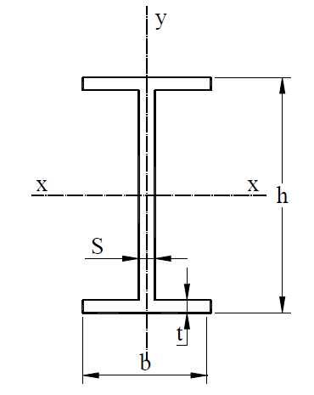
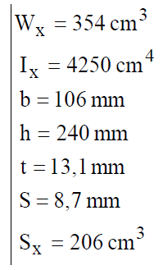
Ejercicio N° 1
Con el valor del Wnec, se entra en la tabla de perfiles adoptando el que posea un Wx igual, próximo o mayor al necesario.
De Tablas adoptamos:

Slide 7
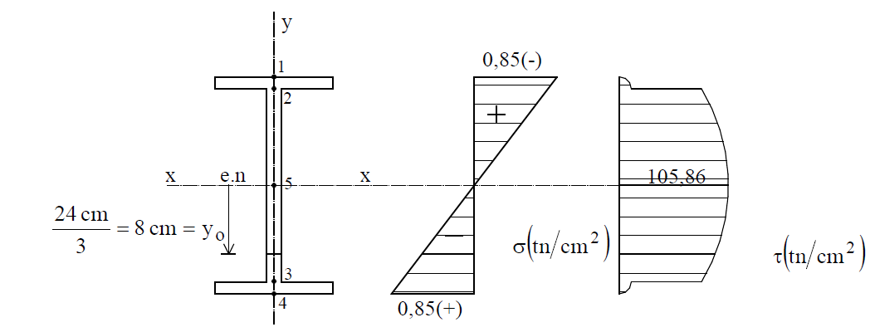
Ejercicio N° 1
Verificación de la condición de resistencia
Buenas Condiciones
Con las solicitaciones correspondientes a la sección m-m de la viga (Mf, Q) procedemos a determinar los diagramas de tensiones en la sección.
Sección m-m:

Slide 8
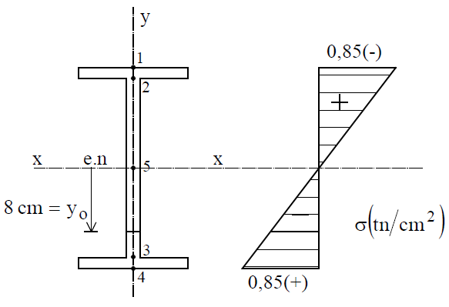
Ejercicio N° 1
Diagrama de Tensiones Normales s
Como es un diagrama de doble triángulo, para su representación sólo se necesita el valor de s en los
puntos extremos (1 y 4), siendo s=0 en el eje neutro (pto.5)

Slide 9
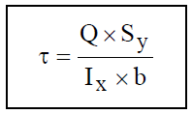
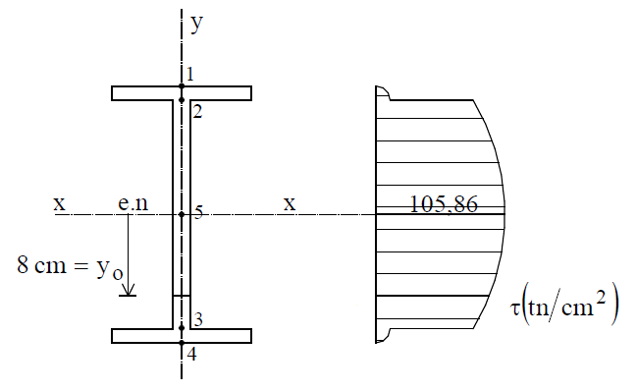
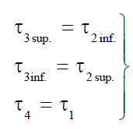
Ejercicio N° 1
Diagrama de Tensiones Tangenciales τ
Según Colignon:
Q = Esfuerzo de corte de la sección que se analiza, considerando su signo.
Sy = Momento estático de la sección superior o inferior a la fibra considerada, respecto del eje neutro.
Ix = Momento de inercia axial de toda la sección respecto del eje neutro.
b = Ancho de la fibra considerada.

Slide 10
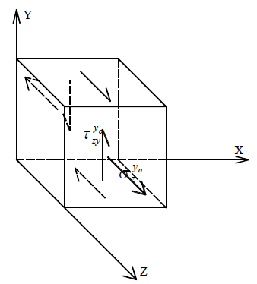
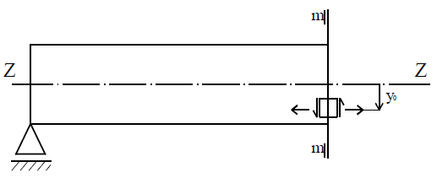
Ejercicio N° 1
(*) El momento estático de media sección del perfil I aparece indicado en la tabla de perfiles como Sx.
Cubo Elemental
Tensiones Principales
Estado Tensional

Slide 11
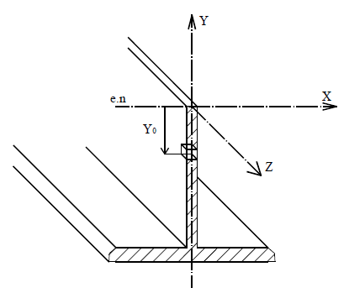
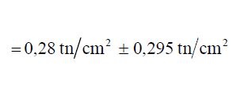
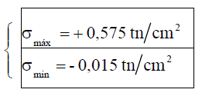
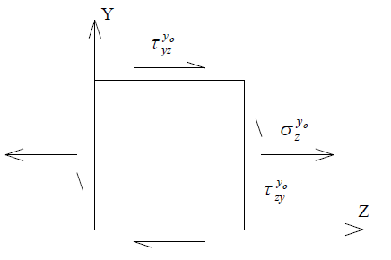
Ejercicio N° 1
Las tensiones principales se pueden determinar analíticamente a través de las siguientes expresiones.

Slide 12
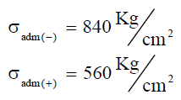
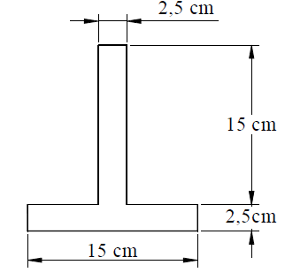
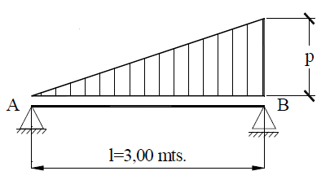
Ejercicio N° 2
Determinar la carga P a aplicar a la viga de hierro si la tensión admisible de ese material es:

Slide 13
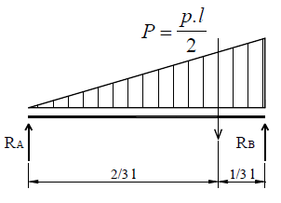
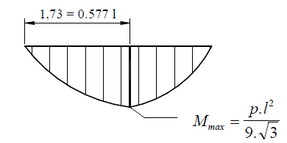
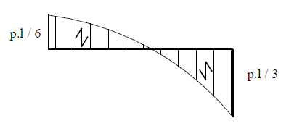
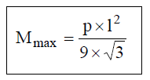
Ejercicio N° 2
Cálculo de solicitaciones.
Por relación de triángulos
Diagramas de esfuerzos
Cálculo del Mmax

Slide 14
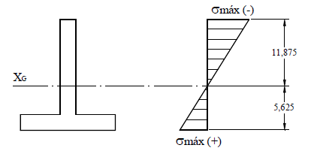
Ejercicio N° 2
Características geométricas de la sección

Slide 15
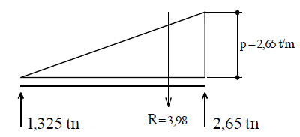
Ejercicio N° 2
Se elige el menor:

Slide 16
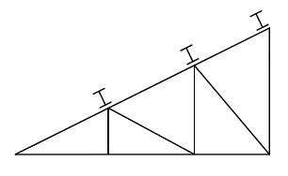
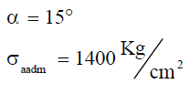
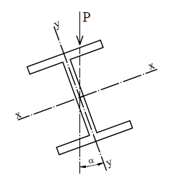
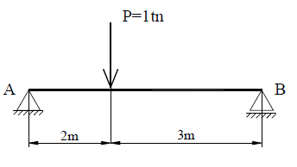
Ejercicio N° 3
Para la estructura de la figura se pide:
a) Dimensionarla con un P.N.I
b) En la sección más solicitada dibujar el diagrama de tensiones normales s.

Slide 17
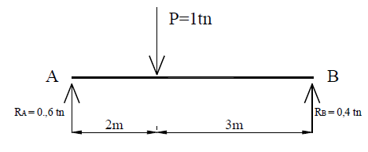
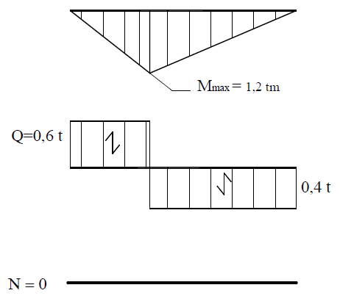
Ejercicio N° 3
D.C.L.

Slide 18
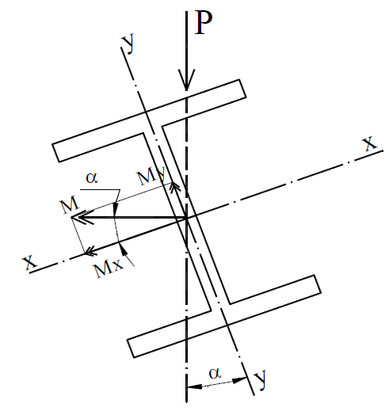
Ejercicio N° 3
El plano de carga (contiene a P) no contiene a un eje principal de la sección → Flexión oblicua.
Como N = 0 → Flexión oblicua simple
Podemos aplicar el principio de superposición de efectos, resultando una suma de dos flexiones rectas, que surgen de proyectar el momento M sobre los ejes principales X e Y.
(Fórmula de dos términos en flexión oblicua simple.)

Slide 19
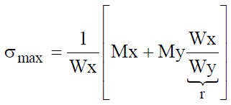
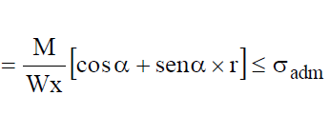
Ejercicio N° 3

Slide 20
Ejercicio N° 3
De tablas, adopto P.N.I. 220
Verificación:
Adopto
La sección mas solicitada es la del Mmáx.

Slide 21
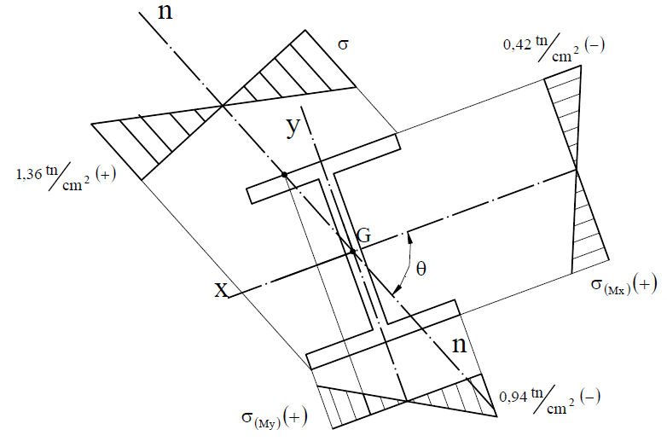
Ejercicio N° 3

Slide 22
Ejercicio N° 3
Recordemos que tanto los diagramas de tensiones debidas a Mx, a My, como el diagrama de tensiones resultante, por comodidad los dibujamos rebatidos sobre el plano de la sección, pero todas estas tensiones tienen una dirección paralela al eje “z”.
Para ubicar el eje neutro:
- sabemos que es baricéntrico (pasa por G)
- que en él ε = 0 → s = 0
De otra forma:

